Slide 1

7. redna seja Občinskega sveta Občine Trbovlje
Problematika pepela
Uroš Macerl, predsednik
Trbovlje, 13. november 2019

Slide 2
Vsebina
Namen zakaj smo tu.
Odziv na izjave likvidacijskega upravitelja RTH, dr. Janeza Žlaka o Eko krogu na 6. seji OS.
Povzetek dosedanjih aktivnostih OS.
Pogled Eko kroga na problematiko.

Slide 3
Pogled Eko kroga na problematiko
Za to, kar počne RTH in namerava HSE EDT,
so potrebna DOVOLJENJA.
Samo imeti dovoljenje, ni dovolj.
Potrebno je delati v skladu z dovoljenjem.
    Primer vožnje z avtom

Slide 4
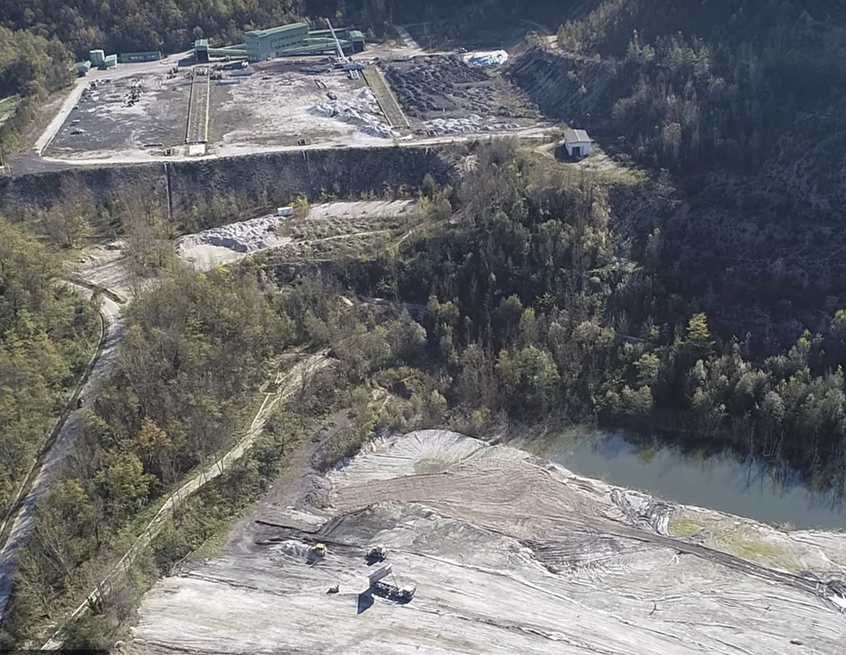
Stanje dovoljenj: HSE EDT
Nimajo dovoljenja za predelavo, imajo za skladiščenje.
Čakajo STS, do takrat »samo« skladiščijo???
Kaj bo po pridobitvi STSa? (Dovoljenje za predelavo, OVD)
Kaj je s pepelom zunaj?
VIR: https://www.zon.si/video-kaksne-so-razseznosti-trboveljskih-in-hrastniske-deponije/

Slide 5
Stanje dovoljenj: RTH
Likvidacijski upravitelj RTH, dr. Janez Žlak na 6. redni seji OS:
„Vsa dovoljenja imamo. STS za gradbene (...) kar obstaja imamo.“
RTH sanira degradirane površine v skladu z rudarskim projektom, tam dovoljena uporaba gradbenih odpadkov na določenih parcelah.

Slide 6
Stanje dovoljenj: RTH
Iz Krškega se dovaža:
- Mulex, Vipelex in Viželex
Ključno vprašanje je:
Ali je to gradbeni proizvod, ali pepel?
Rudarska inšpekcije in RTH pravita, da je to gradbeni proizvod.

Slide 7
Kaj se dovaža iz Krškega?
Vir: predstavitev VIPAP Krško, Bled 2018

Slide 8
Kako nastane »gradbeni proizvod«?
Žlindra + pepel K5 = odpadek kl. št. 10 01 01 = MULEX,
EF pepel K4 = odpadek kl. št. 10 01 02 = VIPELEX,
EF pepel + žlindra K4 = odpadek kl. št. 10 01 01/02,
razmerje 95:5 = VIŽELEX.
Mulex, Vipelex in Viželex so EF pepel in so odpadek
Postopek R5: recikliranje/pridobivanje drugih anorganskih materialov (v skladu z OVD).
Vir: predstavitev VIPAP Krško, Bled 2018

Slide 9
Kaj je pepel?
S spremembo imena (MULEX, VIPELEX,VIŽELEX)
pepel postane gradbeni proizvod??!!
Po okoljski zakonodaji je odpadek
in za odlaganje rabi OVD.

Slide 10
Namen svetnikov
Vi ste izvoljeni predstavniki prebivalcev Trbovelj, zato, da zastopate interes občanov.
Odločitev je vaša.
Primeri: 3D, 4D, alternativna goriva, pes.

Slide 11
Stanje dovoljenj: RTH
ALI JE ZA ODLAGANJE PEPELA POTREBNO OVD?
DA!
Ali se vsaj odlaga po predpisih (inertnost)?
NE!

Slide 12
Zaključki
Likvidacijski upravitelj RTH, dr. Janez Žlak na 6. redni seji:
„Če želimo naredit, da bo to čisto BP (...) potem so stroški enormni in si jih ne more nobeden dovolit. Lahko se jih pa dovolimo, če boste sprejeli sklep, da se kadunja Bukova gora z Vipapom in izključno z Vipapom zapolni do konca. To pomeni 10 let in se verjetno investicija 800.000 evrov v mešalnico tudi izide.
- Ve, kaj je potrebno...
- Pod kakimi pogoji...
- Vrednost Trboveljčanov.

Slide 13
Zaključki
- Trbovlje je pomagalo zgraditi prejšnjo in zdajšnjo državo.
- Plačujemo okoljski in zdravstveni davek.
- Škodljivih posledice ostale doma (kamnolomi, degradirane površine, pepel...).
- Ni vprašanje ali hočemo ali nočemo sanacijo.
ZAHTEVAMO SANACIJO!

Slide 14
E-pošta: eko.krog@gmail.com
Splet: www.ekokrog.org
HVALA ZA POZORNOST!

